Slide 1


Тэма.
Марфалогія і арфаграфія.
Граматычнае значэнне слова.
Суадноснасць лексічнага і граматычнага значэння ў часцінах мовы.
Сістэма часцін мовы.
Іменныя часціны мовы: назоўнік, прыметнік.

Slide 2
Ведаць:
- марфалагічныя прыметы назоўніка і прыметніка; - асаблівасці назоўніка і прыметніка.
Умець:
- вызначаць граматычныя прыметы назоўнікаў і прыметнікаў, правільна ўжываць ў маўленні, знаходзіць і выпраўляць парушэнні марфалагічных норм беларускай літаратурнай мовы.

Slide 3

Максім Багдановіч як творца, мысліцель, гісторык… унікальная, фенаменальная з’ява, якая не ўкладваецца ні ў рамкі свайго часу, ні ў рамкі цэлых літаратурных эпох (Алег Лойка).

Slide 4
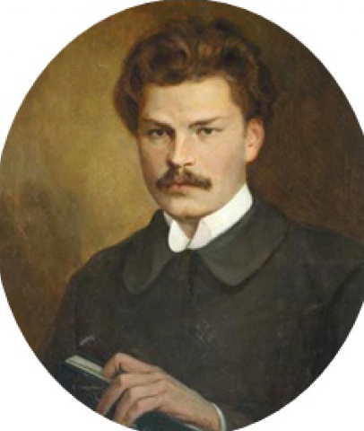
Дарагія вучні!
9 снежня 2021 года
спаўняецца 130 гадоў
з дня нараджэння
Максіма Багдановіча.

Slide 5
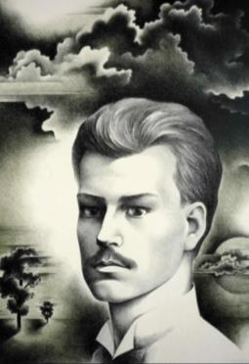
Максім Багдановіч – класік беларускай літаратуры, адзін са стваральнікаў нацыянальнай мастацкай літаратуры, паэт, празаік, гісторык літаратуры і літаратурны крытык, публіцыст, перакладчык.
Яго творчая спадчына – істотная частка духоўнай культуры беларускага народа.

Slide 6
Уладзімір Караткевіч “Багдановічу”
Сцюжны час, бязмежна-суровы.
Спіць народ, нібы зерне ў раллі.
. . . . . . . . . . . . . . . . . . .
Ты прыйшоў
І гарачым словам
Рунь узняў на роднай зямлі.
Ты сказаў нам:
«Унукі Скарыны,
Дзе ваш гонар, моц і краса?
Ёсць і ў вас, як у іншых, святыня.
Не давайце святыні псам!
Не давайце з яе глуміцца,
Бо праспіць яна ясну зару,
Бо святы ізумруд заімгліцца
У пярсцёнку тваім, Беларусь».
Ты ўстаў на лютую сечу,
Бітву вечную сонца і хмар,
Узваліўшы на юныя плечы
Святагораў народны цяжар.
І не вынеслі жылы напругі:
Знік ты, лебедзь, у хвалях сівых,
Сплыў крывёю, загінуў «за другі»,
За мяне, за вас і за ўсіх.
І застаўся ты ў нашых душах,
Хоць навекі знік у палях,
Вечна светлы і вечна дужы,
Вечна юны, як наша зямля.
Мы табой ганарымся — і плачам.
Мы нясём цябе ў сэрцы праз дым.
. . . . . . . . . . . . . . . . . . . . .
Нізка голаў схіляю, юнача,
Перад вечным глаголам тваім.
Смела крочу цяпер у пяскі я
Перад светлай заветнай гарой,
Бо як ёсць у народа такія —
Не загіне давеку народ.

Slide 7
Сёння на занятках мы ўспомнім:
-граматычнае значэнне слова;
-сістэму часцін мовы;
-паўторым марфалагічныя прыметы назоўніка і прыметніка;
вызначым:
-суадноснасць лексічнага і граматычнага значэння ў часцінах мовы.

Slide 8
-Што вывучае марфалогія?

Slide 9

Марфалогія (ад грэч. morphe - "форма" і logos - "вучэнне") - раздзел граматыкі, які вывучае склад слова, формы словазмянення, а таксама граматычныя катэгорыі і класы слоў (часціны мовы).

Slide 10
- Як марфалогія звязана з лексікалогіяй?

Slide 11
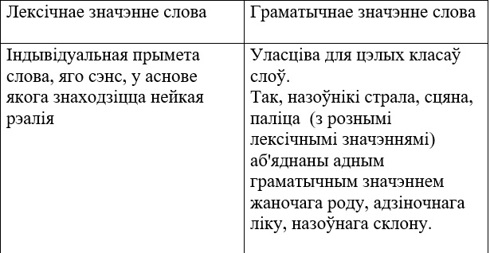
І марфалогія, і лексікалогія маюць адзін аб'ект вывучэння - слова.
Марфалогія вывучае граматычныя значэнні слоў, а лексікалогія - лексічныя значэнні.

Slide 12
-Ці аднолькавая суадноснасць лексічнага і граматычнага значэнняў у часцін мовы?

Slide 13
Усе самастойныя часціны мовы сумяшчаюць лексічнае (асноўнае) і граматычнае (дадатковае) значэнні. Для службовых часцін мовы ( прыназоўнікаў, злучнікаў, часціц) асноўным з'яўляецца якраз-такі граматычнае значэнне.

Slide 14
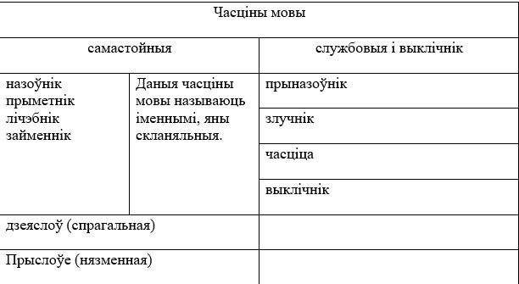
Сістэма часцін мовы беларускай літаратурнай мовы

Slide 15
Заданне 1.
Выпішыце іменныя часціны мовы (назоўнік і прыметнік) з верша Уладзіміра Караткевіча ў пачатковай форме, растлумачце значэнне слова "ралля".

Slide 16
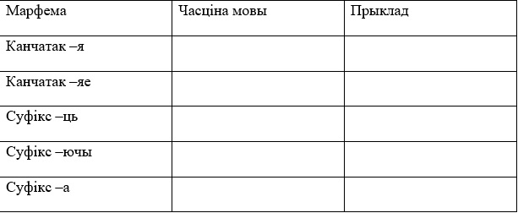
Заданне 2.
Вызначце, якія часціны мовы могуць мець наступныя марфемы. Прывядзіце прыклады з верша М.Багдановіча "Па-над белым пухам вішняў..."

Slide 17
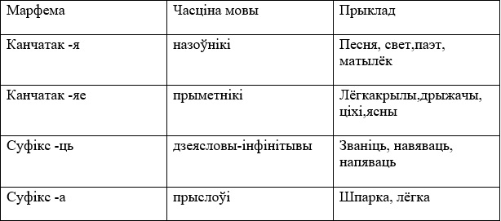
Адказ:

Slide 18
Назоўнік

Slide 19
Лінгвістычны каментар.
У залежнасці ад лексічнага значэння назоўнікі прынята падзяляць на агульныя і ўласныя, адушаўлёныя і неадушаўлёныя, канкрэтныя і абстрактныя, а таксама вылучаць сярод іх зборныя і рэчыўныя. Пры гэтым падзеле ўлічваецца не толькі лексічнае значэнне, але і граматычныя асаблівасці, якімі адна катэгорыя адрозніваецца ад другой. Так, мы гаворым, што катэгорыі роду, ліку і склону з'яўляюцца агульнымі для ўсіх назоўнікаў, аднак трэба мець на ўвазе, што канкрэтныя назоўнікі, напрыклад, змяняюцца па ліках: кніга - кнігі, лыжка - лыжкі, а абстрактныя, як правіла, ужываюцца або ў адзіночным ліку (радасць, сум), або ў множным (паводзіны, выбары).

Slide 20
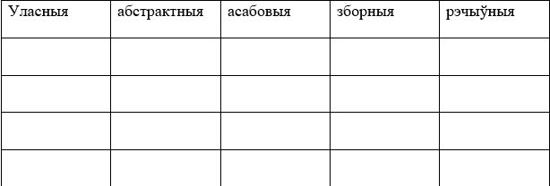
Заданне 3.
Размяркуйце назоўнікі ў табліцу.
Нарач, Мір,шчасце, смеласць, фельчар, гаварун, крылле,
сялянства, кісларод, малако, паркаль, бярэзнік, кансерватар, бульба.

Slide 21
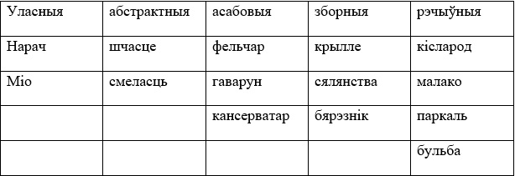
Адказ:

Slide 22
Лінгвістычны каментар.
У аснове граматычнай катэгорыі ліку ляжыць супрацьпастаўленне аднаго і не аднаго. У залежнасці ад формаў ліку назоўнікі падзяляюцца на дзве групы:
1) назоўнікі, якія маюць суадносныя формы адзіночнага і множнага ліку;
2) назоўнікі, якія ўжываюцца толькі ў адзіночным або толькі ў множным ліку. (Прааналізуйце тэарэтычны матэрыял у вучэбным дапаможніку па беларускай мове для 10 класа на с.145-148).

Slide 23
Заданне 4.
Знайдзіце ў прапанаваных сказах слова, пры ўжыванні якога парушана марфалагічная норма. Запішыце гэта слова ў патрэбнай форме.
1)Клубы пылі, узнятыя галубамі, нейкі час плылі ўздоўж дарогі, а потым праз расчыненыя веснічкі ўкаціліся ў мой двор. _______________________ .
2) У Швейцарыі не маглі не паставіць помнік сенбернару: сабакай былі выратаваны з-пад лавін 186 чалавек. ___________________ .
3) Закруціла, закружыла лютая мяцеліца, і здавалася, што ў твар не сняжынкі ляцяць, а крупа і што па полі не снег, а пена сцелецца. ____________________ .
4) Моцныя парывы ветру зрывалі лісці з кустоў, то ярасна падкідваючы высока ўгору, то гонячы між ствалоў па мокрай зямлі. _________________________ .

Slide 24
Адказ:
1) Пылу 2) сабакам 3) Крупы 4) Лісце.

Slide 25
Лінгвістычны каментар.
2-га скланення ў Р.с. могуць мець канчаткі-а(-я) і -у(-ю).
З канчаткам -а(-я) ужываюцца галоўным чынам канкрэтныя (у тым ліку ўсе адушаўлёныя) назоўнікі, якія называюць прадметы ці з'явы, што ўяўляюцца як асобныя адзінкі і паддаюцца лічэнню; з канчаткам -у(-ю) - пераважна абстрактныя, рэчыўныя і зборныя назоўнікі.
Запомніце: некаторыя назоўнікі маюць паралельныя канчаткі -а(-я) і -у(-ю) у залежнасці ад семантыкі, якую набывае слова ў кантэксце: посуд з крышталю - хакеісты "Крышталя", стаяў ля ўвахода - пяць хвілін да ўваходу, артыкул загада - яго загаду.

Slide 26
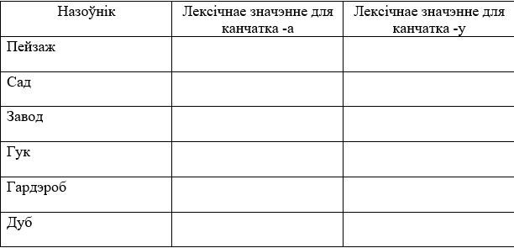
Заданне 5.
Запішыце лексічныя значэнні слоў, у якіх адзін і той жа назоўнік мае канчаткі -а і -у.

Slide 27
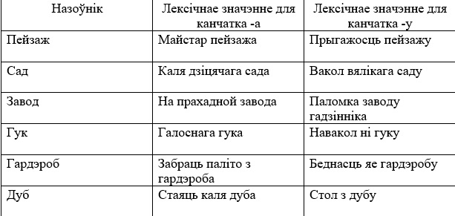
Адказ:

Slide 28
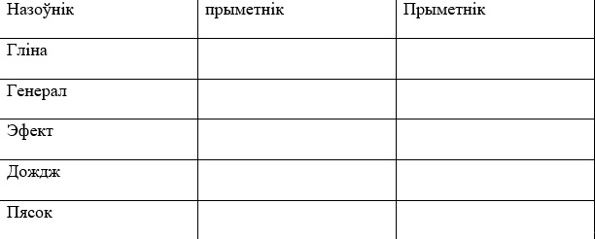
Заданне 6 .
Ад прыведзеных назоўнікаў утварыце прыметнікі-паронімы. Складзіце з імі словазлучэнні (род можа быць любы).
Лінгвістычны каментар. Паронімы - словы якія структурна, сваім знешнім афармленнем вельмі падобныя адно на другое (блізкія гучаннем і напісаннем), але маюць розныя значэнні: бульбоўнік - бульбянік-бульбянішча.

Slide 29
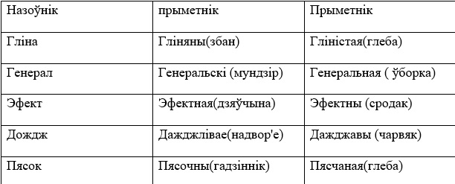
АДКАЗ

Slide 30
Прыметнік

Slide 31
- Якія граматычныя формы ўласцівы прыметніку?

Slide 32
Прыметнік мае граматычныя формы роду, ліку і склону, у якіх ён дапасуецца да назоўніка (значыць, яны не самастойныя, а залежныя ад назоўніка). Пры змене формы назоўніка змяняецца і форма прыметніка: вялікі горад, у вялікім горадзе, у вялікіх гарадах.

Slide 33
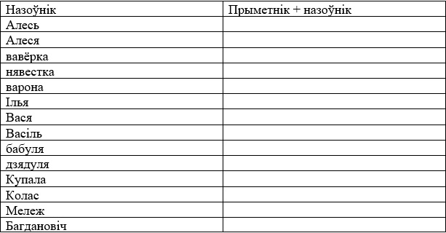
Заданне 7.
Ад назоўнікаў утварыце прыналежныя прыметнікі, падбярыце да іх адпаведныя назоўнікі (любога роду і ліку).

Slide 34
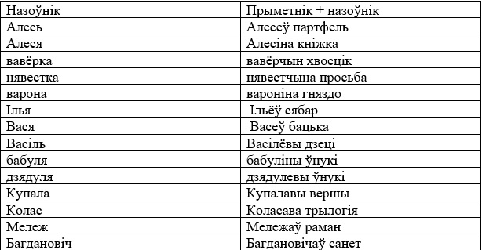
АДКАЗ

Slide 35
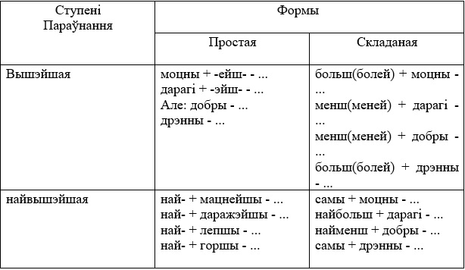
Лінгвістычны каментар.
Ступені параўнання прыметнікаў.

Slide 36
Звярніце ўвагу!
Не ўтвараюць ступеней параўнання якасныя прыметнікі, якія абазначаюць колькасна нязменную якасць
( голы, мёртвы, рагаты), масці жывёл
(буры, пярэсты, вараны).
Таксама не ўтвараюць ступеней параўнання прыметнікі, якія з'яўляюцца вытворнымі назвамі колераў (бронзавы, васільковы, малінавы), складаныя прыметнікі
(цёмна-бардовы, жаўтароты).

Slide 37
Заданне 8.
У Максіма Багдановіча ёсць вершы "Кніга" і "Летапісец"
Выпішыце з верша "Кніга" прыметнікі, якія не ўтвараюць ступені параўнання і пастаўце іх у пачатковую форму.

Slide 38
Кніга
1912
Псалтыр, пакрытую няжорсткай бурай кожай,
Я ўзяў і срэбныя засцёжкі адамкнуў,
Перачытаў радкі кірыліцы прыгожай
І воску з ладанам прыемны пах пачуў.
Вось псальма слічная. «Як той алень шукае
Крыніцы чыстай, так шукаю бога я».
Як вее свежасцю яе краса жывая!
Як радасна далей спяшыць душа мая!
І бачу я ў канцы няхітрую прыпіску,
Што «кнігу гэтую раб божы, дзяк Гапон,
Дзеля душы спісаў у месце Ваўкавыску
У рок сем тысяч сто васьмы з пачатку дзён».

Slide 39
Выпішыце з урыўка верша "Летапісец" прыметнік і вызначце ступень параўнання.
Душой стаміўшыся ў жыццёвых цяжкіх бурах,
Свой век канчаю я ў манастырскіх мурах
І пільна летапіс другі ўжо год пішу:
Старанна літары малыя вываджу
І спісваю усё ад слова і да слова
З даўнейшых граматак пра долю Магілёва.
(З верша М.Багдановіча "Летапісец" ).

Slide 40
Заданне 9.
Прачытайце ўважліва тэкст. Рэдактар вельмі спяшаўся і не мог дасканала вычытаць яго, таму ў тэксце засталіся памылкі (магчыма, лексічныя, арфаграфічныя, граматычныя). У табліцу запішы слова (спалучэнні слоў) з памылкай, выправіце і патлумачце, чаму тут ёсць памылка.

Slide 41
Цікаўныя факты пра кнігі
Якія можна ўспомніць цікаўныя факты пра сучасныя кнігі? Даследванні паказалі, што асноўная маса наведвальнікаў кніжных магазінаў - людзі, якія ўжо пераступілі парог саракагоддзя. Прычым большую палову з гэтай масы складаюць прадстаўніцы прыгожага 1полу.
Цікаўныя факты пра кнігі сведчаць пра тое, што ў нашы дні вялікай папулярнасцю карыстаюцца аўдыякнігі. Мала хто ведае, што яны былі прыдуманы чалавекам, які марыў з іх дапамогай падтрымаць сляпых і са слабым зрокам людзей. Запатрабаванасць электронных кніг была прадказана яшчэ ў шасцідзясятых гадах мінулага стагоддзя, гэты гонар належыць пісьменнікам-фантастам.
Навукоўцы сцвярджаюць, што цікавасць чытача да пэўнага твора пачынае зніжацца ўжо тады, калі ён дабіраецца да васямнаццатай старонкі. Аднак існуе кніга, якую ўсё ж прыйдзецца дачытаць да канца. Яна мае гаваркую назву: "Кніга, якая не можа чакаць". Дзецішча аргенцінскага выдавецтва сапраўды лепшы ўсяго прыклад таго, што трэба прачытаць адразу ж. У адваротным выпадку на працягу двух месяцаў знікнуць чарніла, пасля чаго чытачу прыйдзецца любавацца на пустыя старонкі.

Slide 42
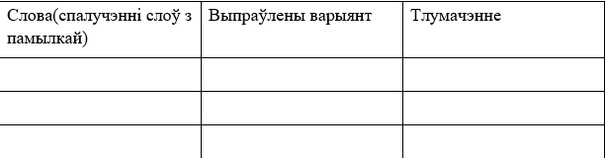

Slide 43
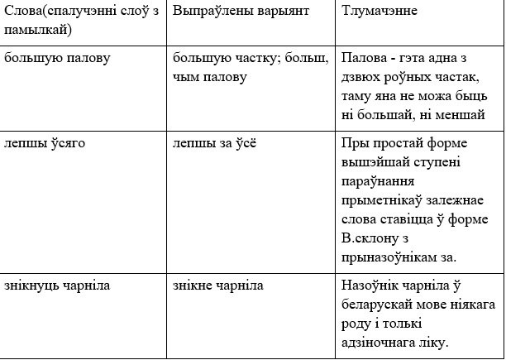
АДКАЗ

Slide 44
Заданне 10.
Уявіце сабе, што вам трэба арганізаваць выставу, прысвечаную Максіму Багдановічу, які адзначае юбілей у 2021 годзе. Прыдумайце творчую назву для гэтай выставы. Аргументуйце, чаму выставу вы назвалі менавіта так. Укажыце тры творы, якія абавязкова павінны быць на гэтай выставе. Напішыце кароткія анатацыі да кожнага з гэтых твораў, каб творы. выбраныя вамі, захацелі прачытаць аднакласнікі.

Slide 45
Гэта, паважаныя вучні, ваша дамашняе заданне.
Жадаю поспехаў.
Да сустрэчы.

Slide 46


